Slide 1
Викторина
Окружающий мир для дошкольников
Автор составитель
пдо Костарнова ЮН

Slide 2
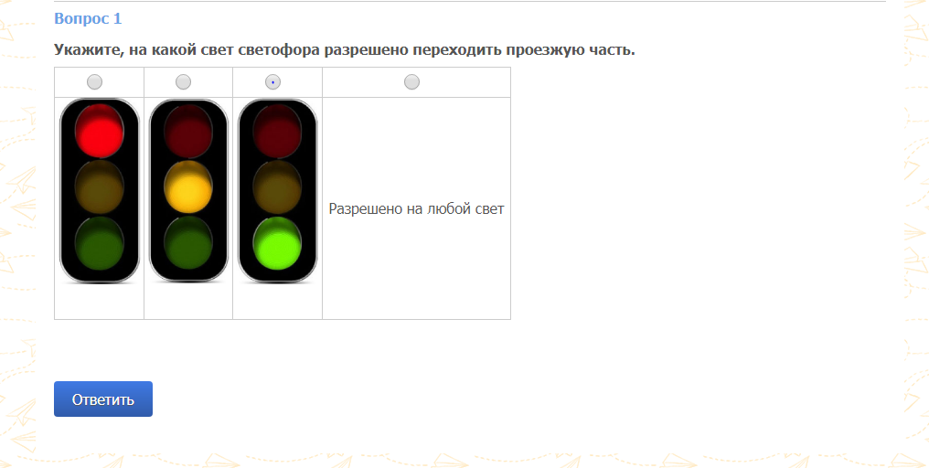
Вопрос 1

Slide 3
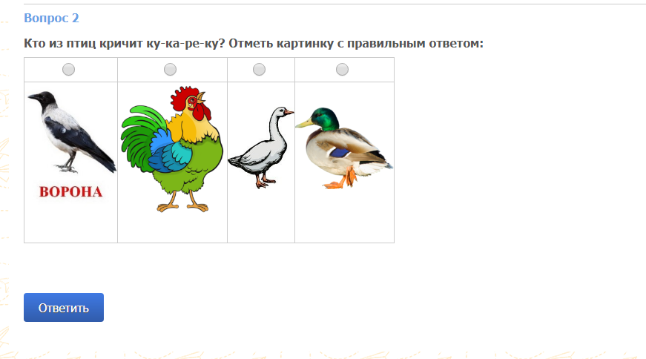
Вопрос 2

Slide 4
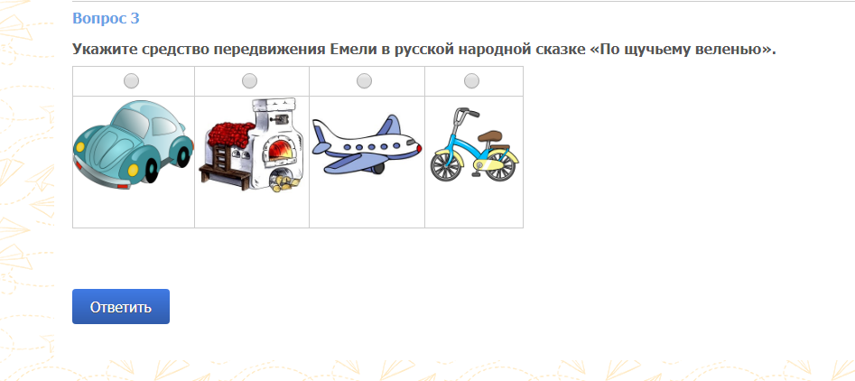
Вопрос 3

Slide 5
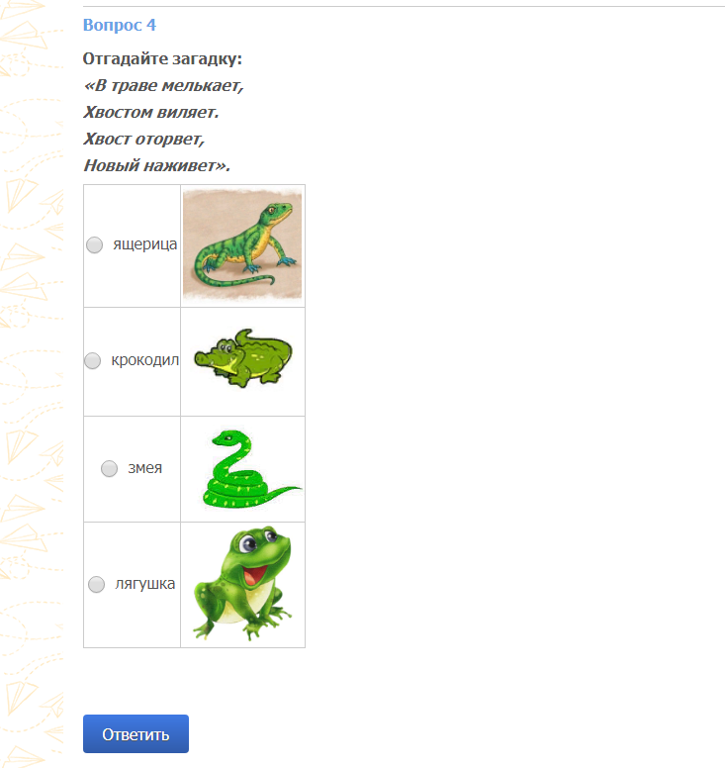
Вопрос 4

Slide 6
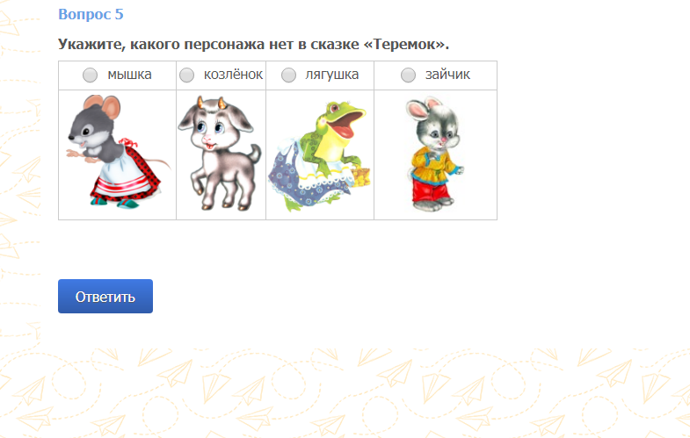
Вопрос 5

Slide 7
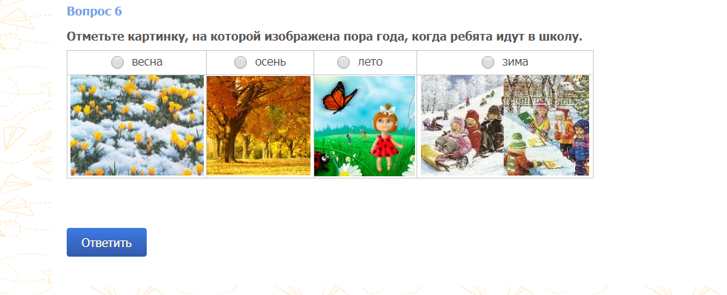
Вопрос 6

Slide 8
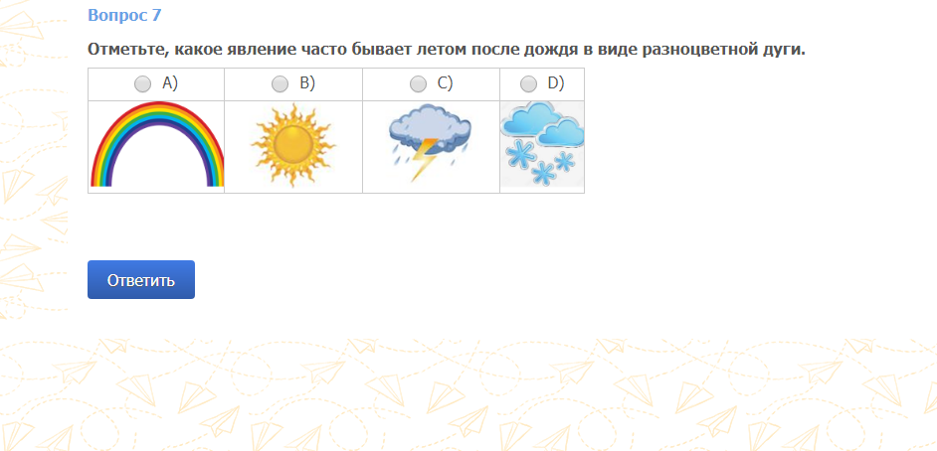
Вопрос 7

Slide 9
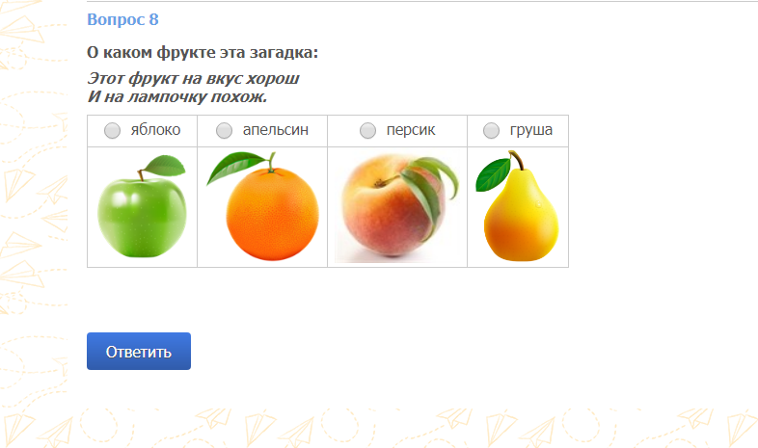
Вопрос 8

Slide 10
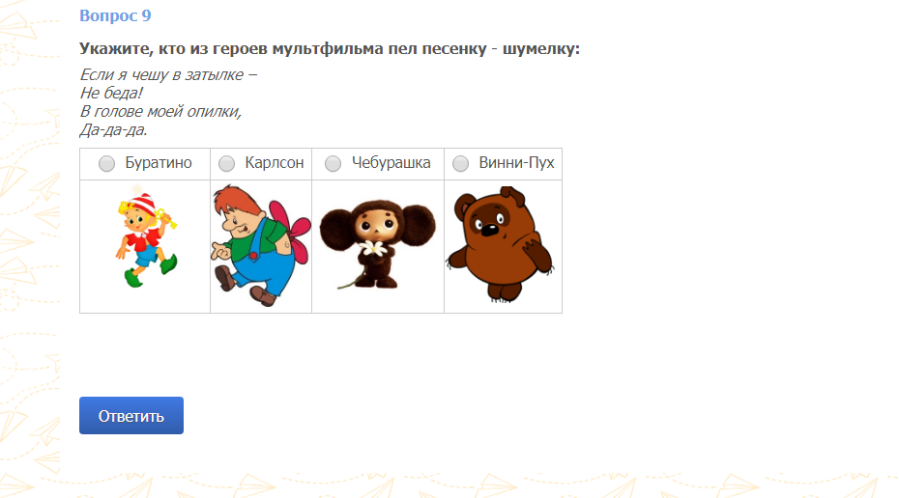
Вопрос 9

Slide 11
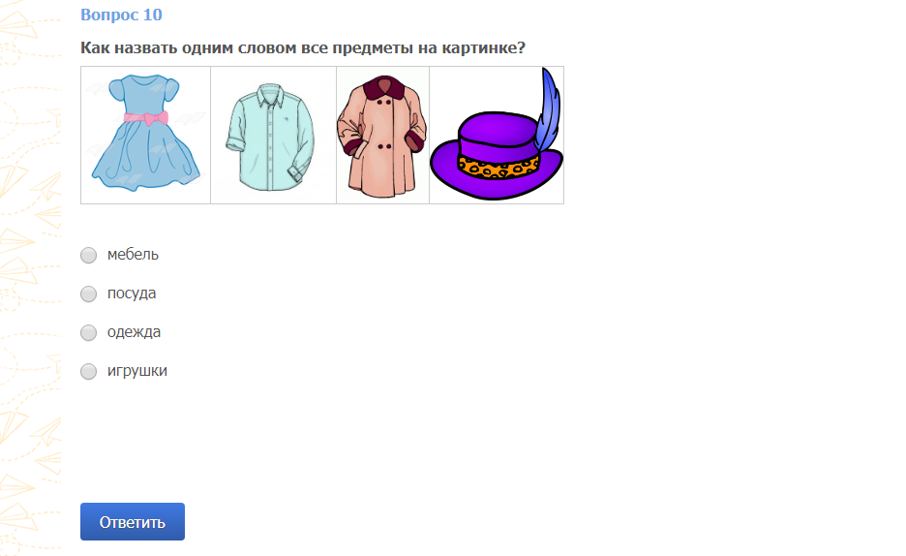
Вопрос 10

Slide 12
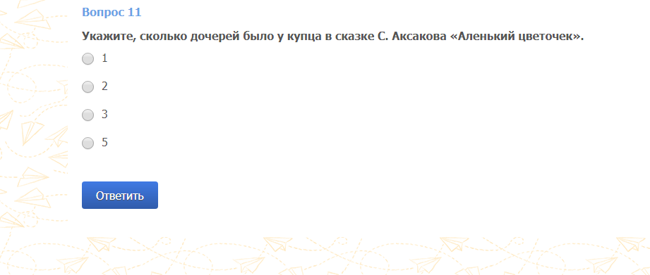
Вопрос 11

Slide 13
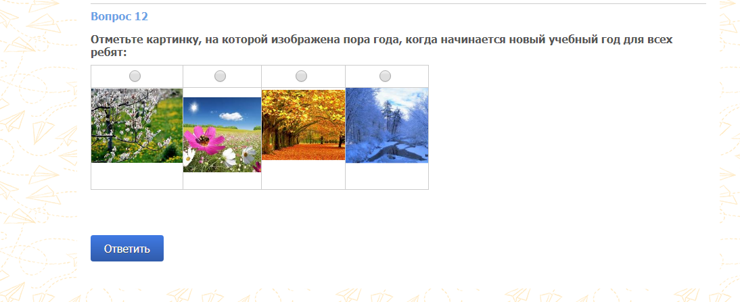
Вопрос 12

Slide 14
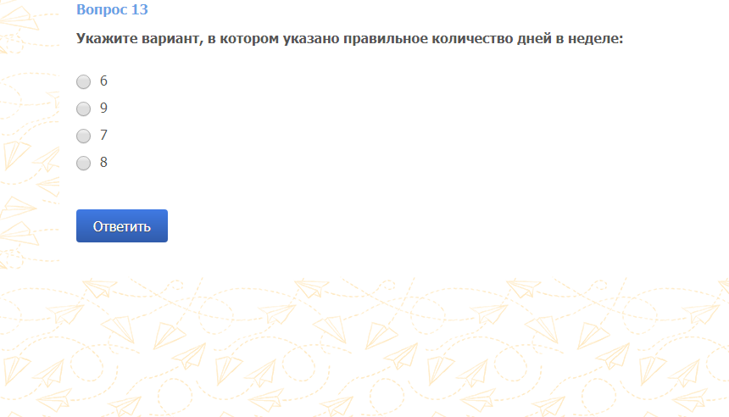
Вопрос 13

Slide 15
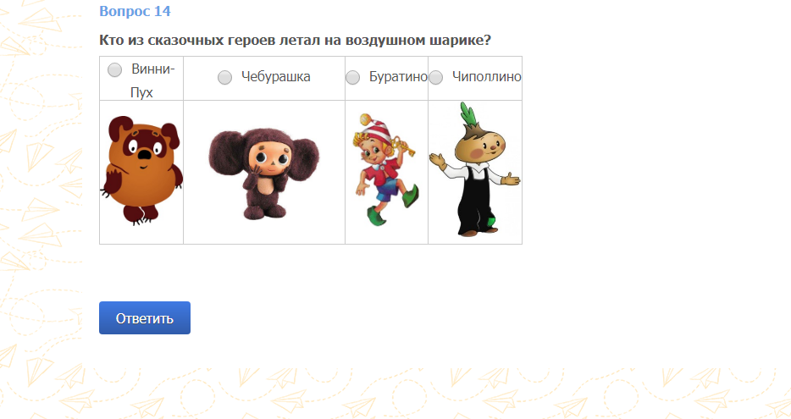
Вопрос 14

Slide 16
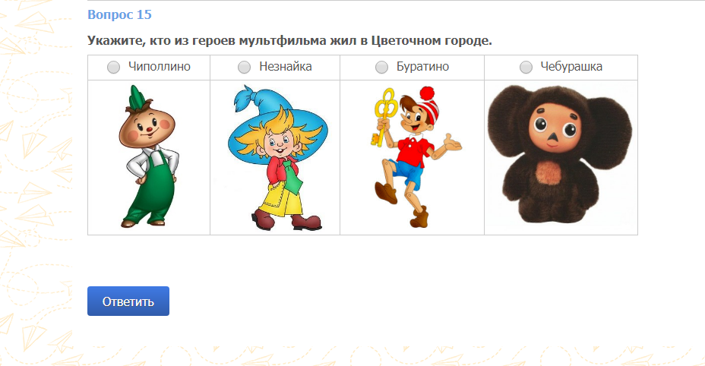
Вопрос 15

Slide 17
Спасибо за внимание!

